Slide 1
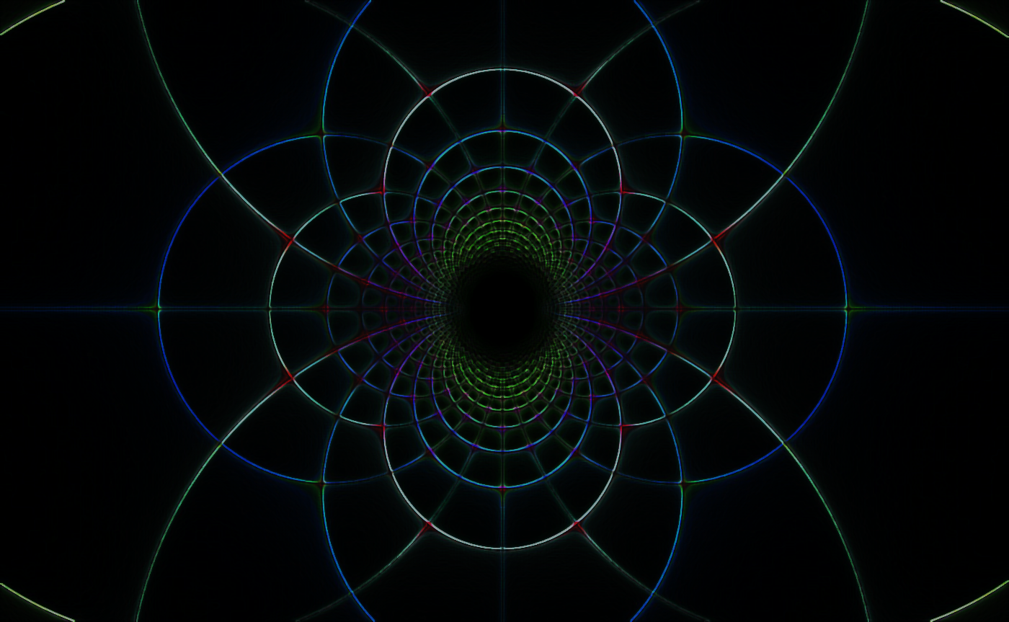
ივანე ჯავახიშვილის სახელობის სახელმწიფო უნივერსიტეტის მაგისტრანტი: თინათინ სუპატაშვილი
არსებობის დასაბუთება ნაწილაკებისათვის.

Slide 2
გეგმა:
ჯგუფის წარმოდგენა
მნიშვნელოვანი წარმოდგენები
Root Vectors
Weight Diagrams
SU(2)
SU(3)

Slide 3
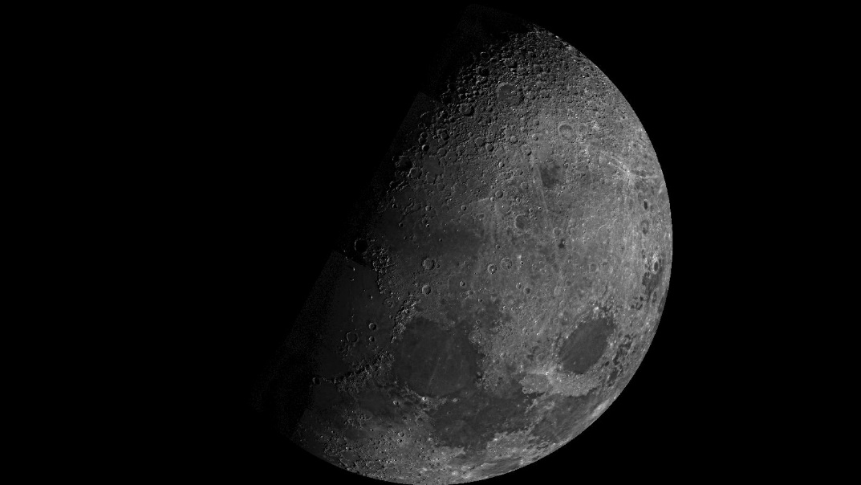
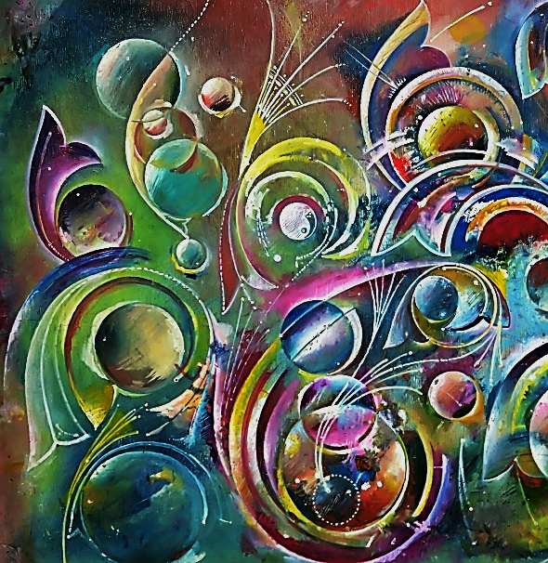
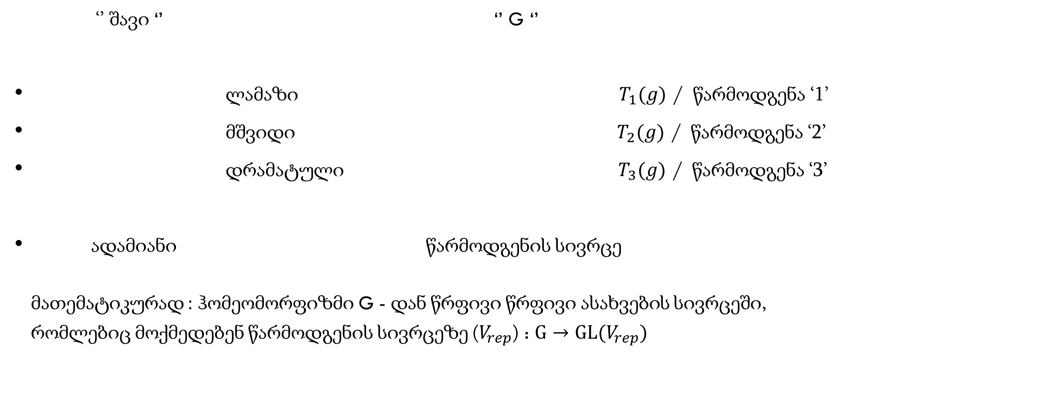
ჯგუფის წარმოდგენა :
‘’ შავი ‘’ ‘’ G ‘’
ლამაზი ${ T}_{1}(g)$ / წარმოდგენა ‘1’
მშვიდი $T_{2}(g)$ / წარმოდგენა ‘2’
დრამატული $T_{3}(g)$ / წარმოდგენა ‘3’
ადამიანი წარმოდგენის სივრცე
მათემატიკურად : ჰომეომორფიზმი G - დან წრფივი წრფივი ასახვების სივრცეში,
რომლებიც მოქმედებენ წარმოდგენის სივრცეზე ($V_{rep}$) : $G→GL(V_{rep})$

Slide 4
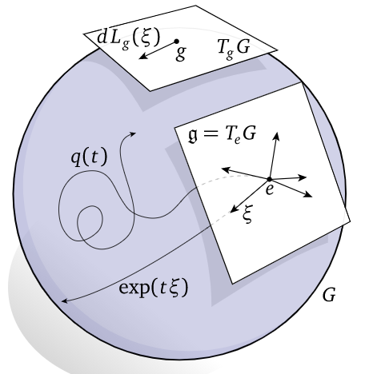
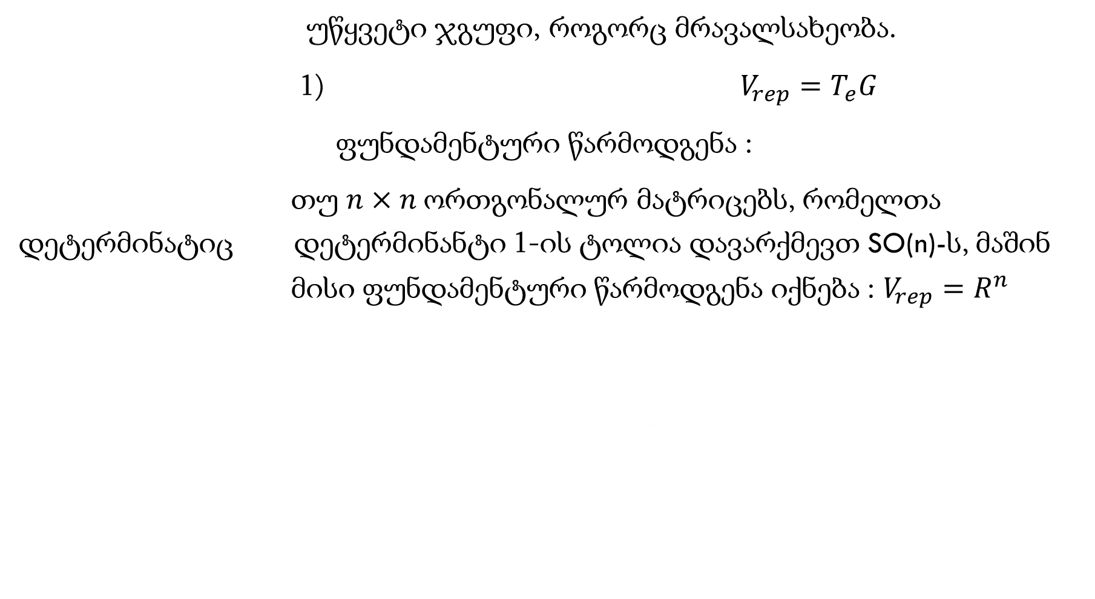
მნიშვნელოვანი წარმოდგენები:
უწყვეტი ჯგუფი, როგორც მრავალსახეობა.
1) მიკავშრებული წარმოდგენა : $V_{rep}=T_{e}G$
2) ფუნდამენტური წარმოდგენა :
თუ $n×n$ორთგონალურ მატრიცებს, რომელთა დეტერმინატიც დეტერმინანტი 1-ის ტოლია დავარქმევთ SO(n)-ს, მაშინ
მისი ფუნდამენტური წარმოდგენა იქნება : $V_{rep}=R^{n}$
მიკავშირებული წარმოდგენის განზომილება = $dim\left(T_{e}G\right)=\#$ of parameters

Slide 5
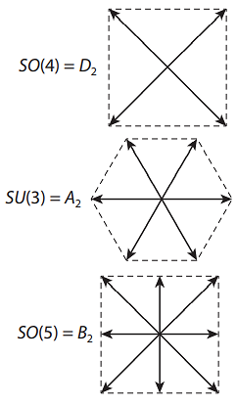
Root Vectors
ყოველ ლის ალგებრას შეესაბამება თავისი
„root“ დიაგრამა.
აგების სქემა :
1) ჩამოვწერთ ბაზისს.
2) გამოვყოფთ კარტანის ქვეალგებრას.
3) დავთვლით კომუტატორებს მათთან.
4) შედეგად მივიღებთ root ვექტორების
კომპონენტებს.
შედეგი : ვექტორთა განზომილება = კარტანის
ქვეალგებრის განზომილება

Slide 6

Root Vectors
(A, [ , ]) ლის ალგებრისთვის კარტანის ქვეალგებრა:
მაქსიმალური ქვეალგებრა ისეთი, რომ
$$∃ basis of H \left(vector subspace\right) : h_{1},h_{2},…h_{din\left(H\right)} that can be extanded \\ to a basis of A :h_{1},h_{2},…h_{din\left(H\right)},e_{1},…,e_{\dim\left(A\right)−\dim\left(H\right)} such that for \\ ad\left(h∈H\right)e_{i}=λ_{i}(h)e_{i}$$
$$λ_{i}\left(i=1,…,\dim\left(A\right)−\dim\left(H\right)\right)∈H^{∗} are roots for \text{(}\text{A}\text{, [ , ]}\text{)} \text{Lie} \text{algebra}$$

Slide 7
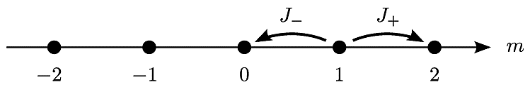
W eight D iagrams
ჯგუფის ყოველი წარმოდგენისთვის, გვაქვს
შესაბამისი წონითი დიაგრამა.
დიაგრამაზე წერტილთა რაოდენობა = წარმოდგენის განზომილება.
დიაგრამის განზომილება, ასევე ემთხვევა
ერთდოულად დიაგონალიზირებად
ბაზისთა (შესაბამისი ლის ალგებრის) რიცხვს.
მაგალითად SU(2)-ის 5-განზომილებიანი წარმოდგენისთვის გვაქვს:

Slide 8
Weight Diagrams
(აგების სქემა)
1) მოცემული წარმოდგენისთვის, ვპოულობთ კაზიმირის ოპერატორებს
2) ამაღლება-დადაბლების ოპერატორების საშუალებით ვაგებთ
მდგომარეობებს
3) დავიტანთ მიღებულ შედეგებს დიაგრამაზე, რომლის განზომლიებაც ემთხვევა შესაბამისი ლის ალგებრისთვის კარტანის სუბალგებრის განზომილებას.
4) წონით დიაგრამაზე მდგომარეობიდან მდგომარეობაზე გადავყავართ Root ვექტორებს.
Note : შეგვიზლია Root ვექტორების მოცემით ავაგოთ შესაბამისი წარმოდგენაში მდომარეობები, ანუ, წონითი დიაგრამა.

Slide 9
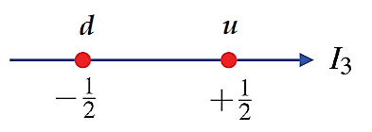
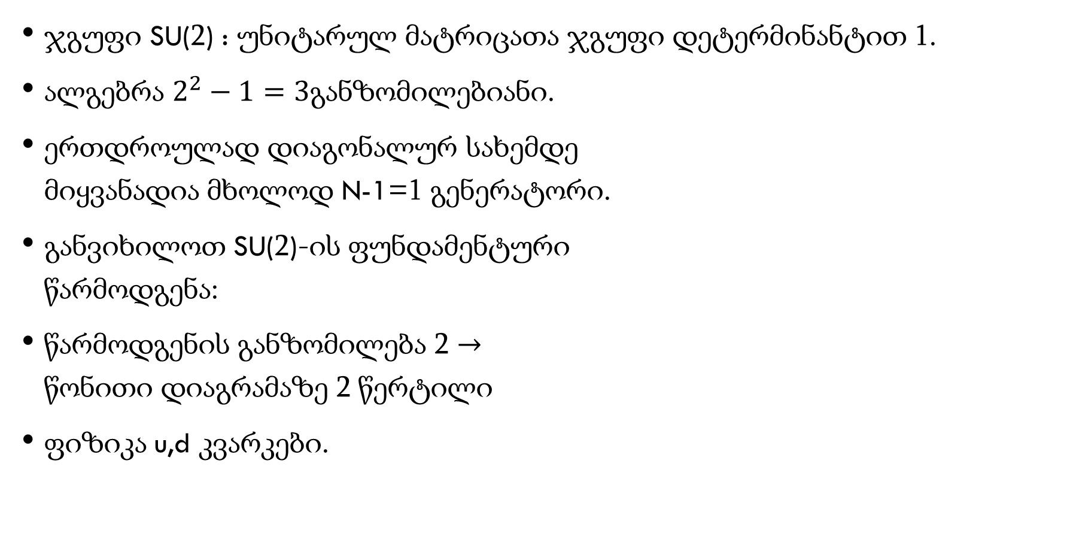
მაგალითი
SU(2)
ჯგუფი SU(2) : უნიტარულ მატრიცათა ჯგუფი დეტერმინანტით 1.
ალგებრა $2^{2}−1=3$განზომილებიანი.
ერთდროულად დიაგონალურ სახემდე
მიყვანადია მხოლოდ N-1=1 გენერატორი.
განვიხილოთ SU(2)-ის ფუნდამენტური
წარმოდგენა:
წარმოდგენის განზომილება 2 $→$
წონითი დიაგრამაზე 2 წერტილი
ფიზიკა u,d კვარკები.

Slide 10
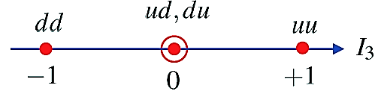
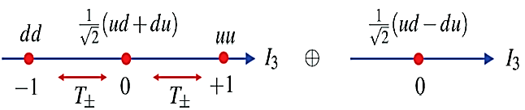
მაგალითი
SU(2)
ავაგოთ მეზონები (ორკვარკიანი სისტემები) , ამისათვის ავიღოთ
ორი ფუნდამენტური წარმოდგენი პირდაპირი ნამრავლი
მივიღებთ 4 განზომილებიან წარმოდგენას
შესაბამისი წონითი დიაგრამა :

Slide 11
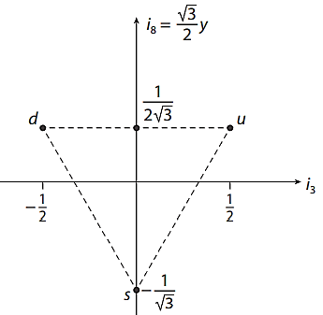
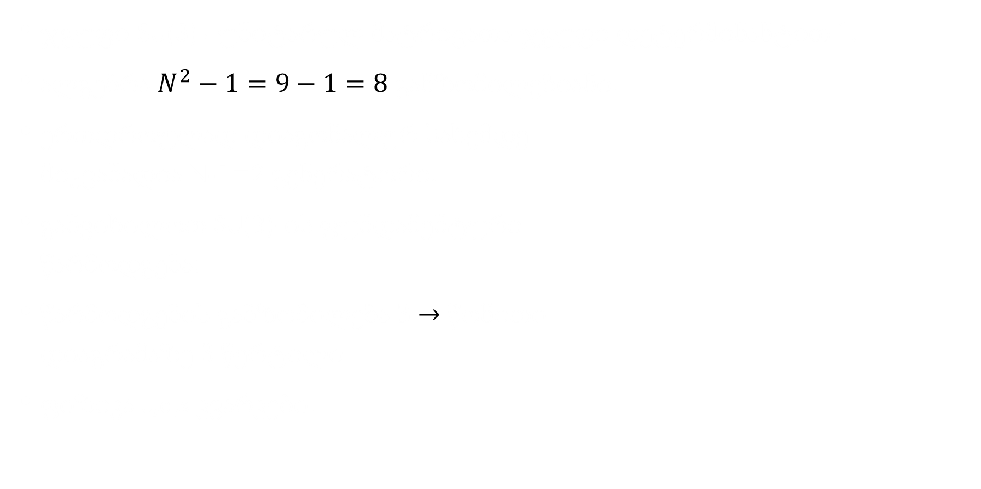
მაგალითი
SU(3)
ჯგუფი SU(3) : უნიტარულ მატრიცათა ჯგუფი დეტერმინანტით 1.
ალგებრა $N^{2}−1=9−1=8$ განზომილებიანი.
ერთდროულად დიაგონალურ სახემდე
მიყვანადია N-1=2 გენერატორი.
განვიხილოთ SU(3)-ის ფუნდამენტური
წარმოდგენა:
წარმოდგენის განზომილება 3 $→$ წონითი
დიაგრამაზე 3 წერტილი
ფიზიკა u,d,s კვარკები.

Slide 12
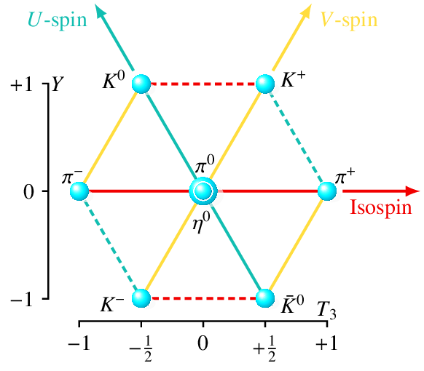
მაგალითი
SU(3)
ავაგოთ მეზონების (ორკვარკიანი სისტემები) ოქტეტი, ამისათვის
ავიღოთ მიკავშირებული წარმოდგენა
მივიღებთ 8 განზომილებიან წარმოდგენას
შესაბამისი წონითი დიაგრამა :
ფიზიკა : მეზონების ოქტეტი

Slide 13
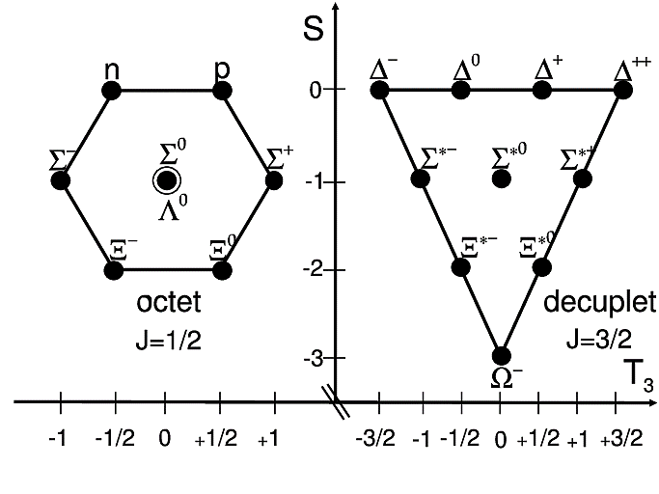
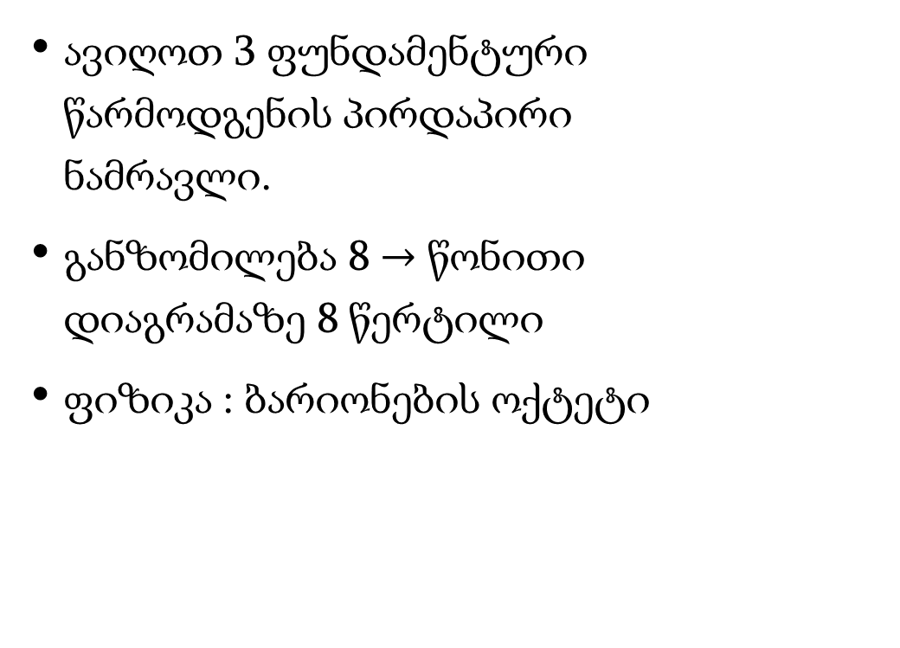
მაგალითი: SU(3)
ავიღოთ 3 ფუნდამენტური
წარმოდგენის პირდაპირი
ნამრავლი.
განზომილება 8 $→$ წონითი
დიაგრამაზე 8 წერტილი
ფიზიკა : ბარიონების ოქტეტი

Slide 14
დასკვნა:
სამყაროს მართავს სიმეტრიები.
სიმეტრიის არსებობა ბადებს : შენახვად სიდიდეებს, მატერიალურ სტრუქტურებს (ნაწილაკებს).
ცალკეულ ნაწილაკს შემიძლია ვუყურო, როგორც კერძო მდგომარეობას აბსტრაქტულ სივრცეში
ამ აბსტრაქტულ სივრცესთან კი ვვურთიერთობ სიმეტრიების საშუალებით (ლის ჯგუფებით).

Slide 15
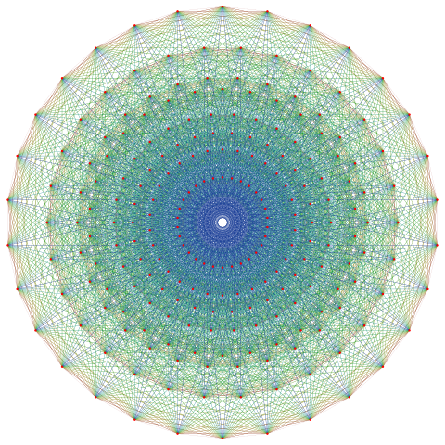
მადლობა, ყურადღებისთვის.

